Slide 1
從實證資料觀察日治台灣 現代法對公衛的影響
王泰升
國立臺灣大學法律學院台大講座教授
中央研究院台史所暨法律所合聘研究員

Slide 2
一、緒言：具有歷史感的院慶
昭和14 (1939)年4月27日敕令第278號「臺北帝國大學附屬熱帶醫學研究所官制」
現代的「公共衛生」概念，在台灣社會，是日治時期被引進的。
從最近使用日治時期法實證資料庫做研究的經驗，與各位分享。這個題目毋寧是標示著，一個未來努力的方向。

Slide 3
二、從台灣史出發的法律與公共衛生

Slide 4
在公共衛生法規及相關設施之上，有一種思想觀念層次的「公共衛生觀」，其可能因不同的文化共同體而有別

Slide 5
「現代化」可能面對的文化衝突
1896年6月詹振和林李成在台北近郊的內湖庄、松山等地起義抗日，所發檄文，認為「日本犯有左列十大罪」，其中「第八條大罪：放尿要罰錢」。
漢人有其傳統的公共衛生觀且相當堅持
明治維新後進行西方化的日本帝國再度帶入西方法及其蘊含的公共衛生觀。

Slide 6
三、日治法院檔案資料庫中的公衛案件

Slide 7
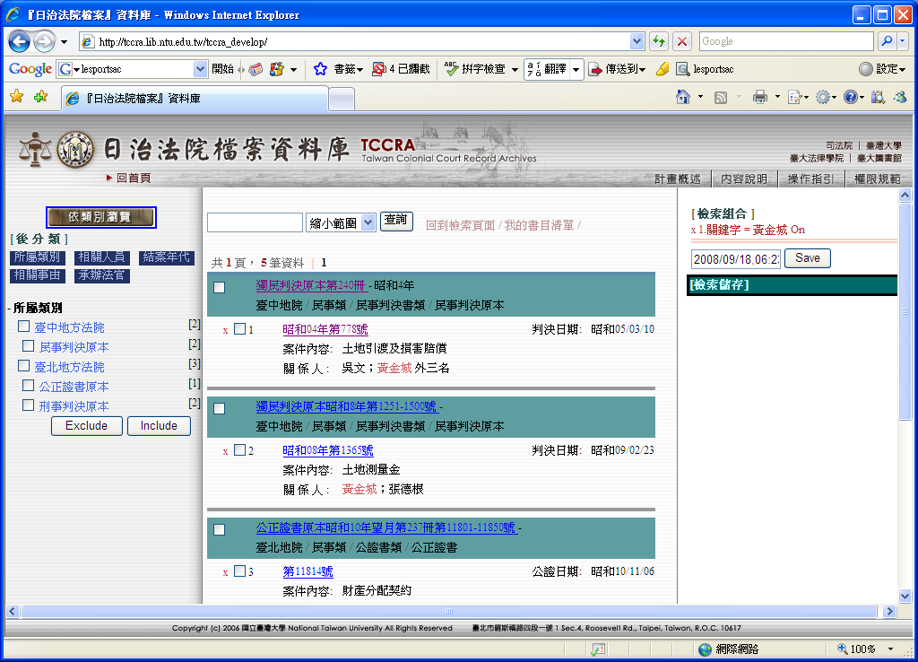
查詢結果
可縮小範圍再次查詢
可同時查找判決
原本與公證書

Slide 8
後分類
後分類為查詢結果的分析，預設是「所屬類別」分析。
還有「相關人員」、「結案年代」、「相關事由」及「承辦法官」分析。

Slide 14
先定義什麼是「公衛」，方能據以尋找與公衛相關的法令。法令的制定緣起，參見《台灣總督府檔案》。有些法令兼有其他行政目的（例如酒類之管制亦涉及專賣利益）。上述違反商標法之案例，則是從案件事實，而非所適用之法令，探求與公衛相關的社會事實。
使用日治法院檔案：1.須跨越兩個門檻：日治時期法制及戰前日文。2.不法行為並不一定全部進入法院（依犯罪即決處理者更多，或根本未被國家機關發現）

Slide 15
四、臺灣法實證資料庫與公共衛生實況

Slide 16
台灣日治時期統計資料庫中，歸類於「衛生」者即有3272筆。
可搭配從日治法院檔案所知悉的個案，進行從「點」（個案爭議）到「面」（整體狀況）的研究。

Slide 17
五、從集體性資料到個案資料 的統計分析
集體性資料以全台灣或特定一個州、市、街庄為範圍所得統計數字，不能看到在該區域內每一個人的活動態樣。個案資料則可了解個人特質（例如性別、族群別、地域別、社會階層或職業別），與特定活動（例如提起訴訟、聘請律師、向銀行貸款、納妾、吸鴉片）或與特定狀況（例如感染某疾病、身高或體重）的關聯性。

Slide 18
僅用集體性資料：整體而言，日治時期台灣人尋求國家解決民事紛爭時，使用「現代」法院之比率，逐漸高於使用「傳統」的行政機關調解。

Slide 19
進一步用個案資料：《去法院相告：日治台灣司法正義觀的轉型》使用日治時期台北地方法院48,338件民事案件的判決原本，以每一案件的案由（紛爭類型）、年代、訴訟結果、當事人特質（性別族群別和地域別）、訴訟代理人特質等等作為「變數」，透過兩變數間交叉分析，了解其相互間關聯性。

Slide 22
關於醫療公衛狀況，能否從「日治時期大體老師圖檔」取得個案資料？

Slide 29
感謝聆聽，敬請指教

